Slide 1





CHÀO MỪNG
CÁC CON ĐẾN VỚI TIẾT TIẾNG VIỆT LỚP 1

Slide 2


Bài
9
ỡ
ơ
Tàu dỡ hàng ở cảng.

Slide 3

TIẾT 2

Slide 4
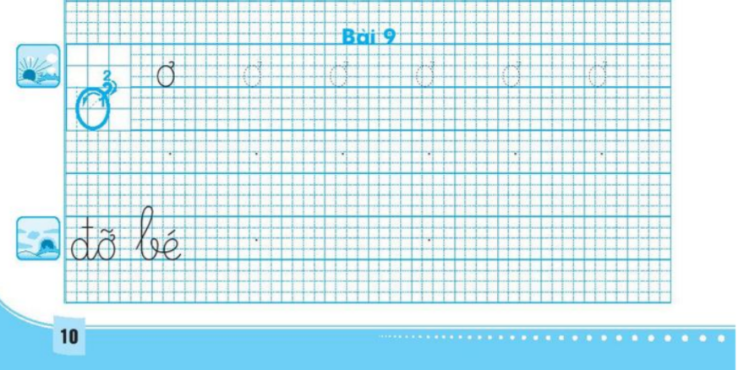


Slide 5
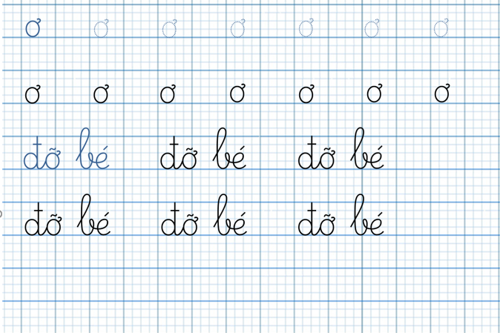

Slide 6
NGHỈ GIỮA GIỜ

Slide 7

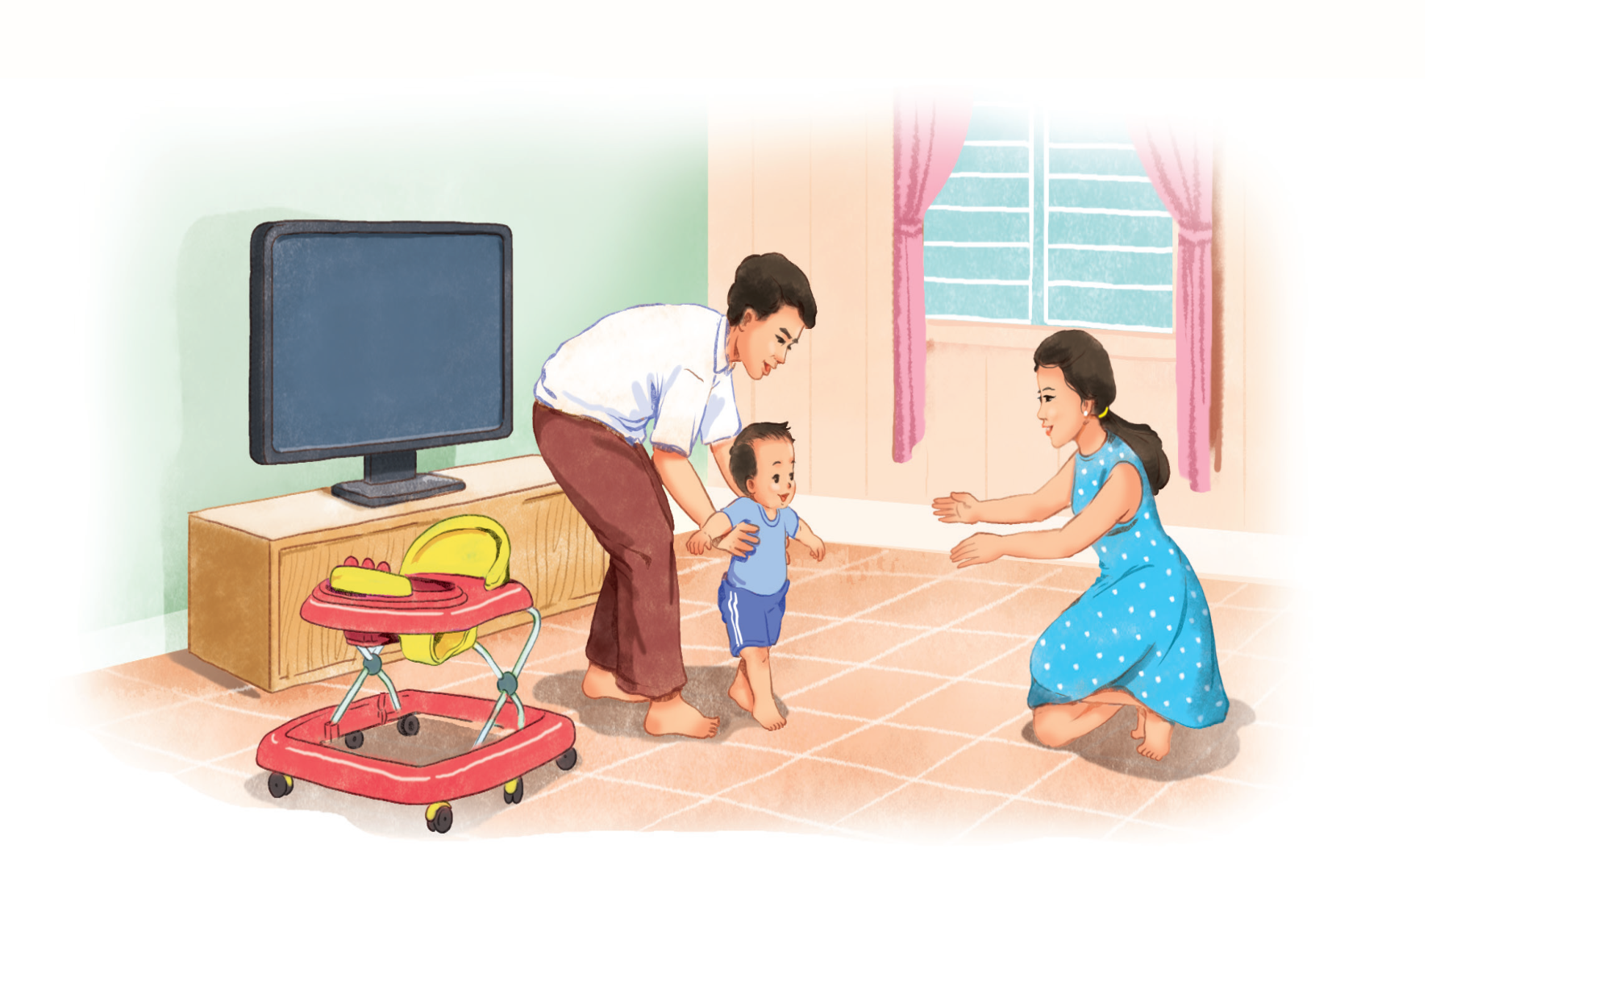
Bố đỡ bé.

Slide 8

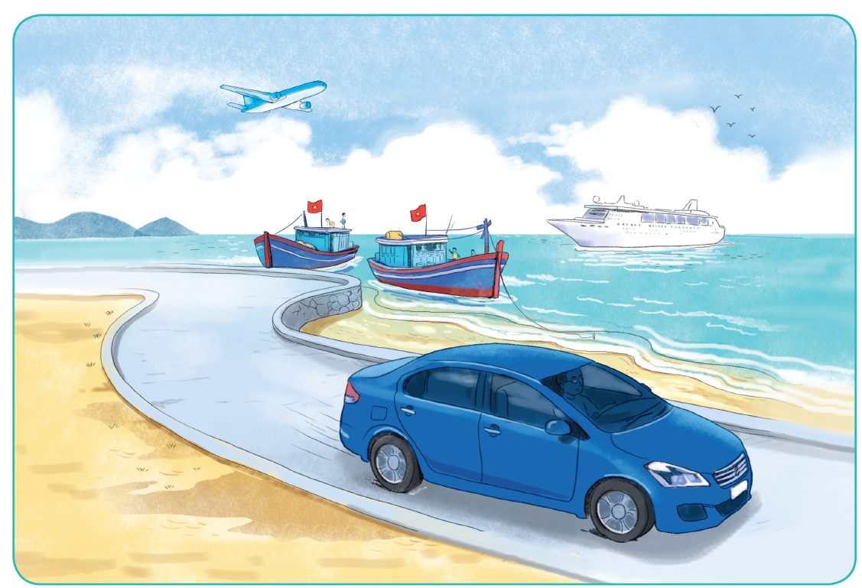
Phương tiện giao thông

Slide 9
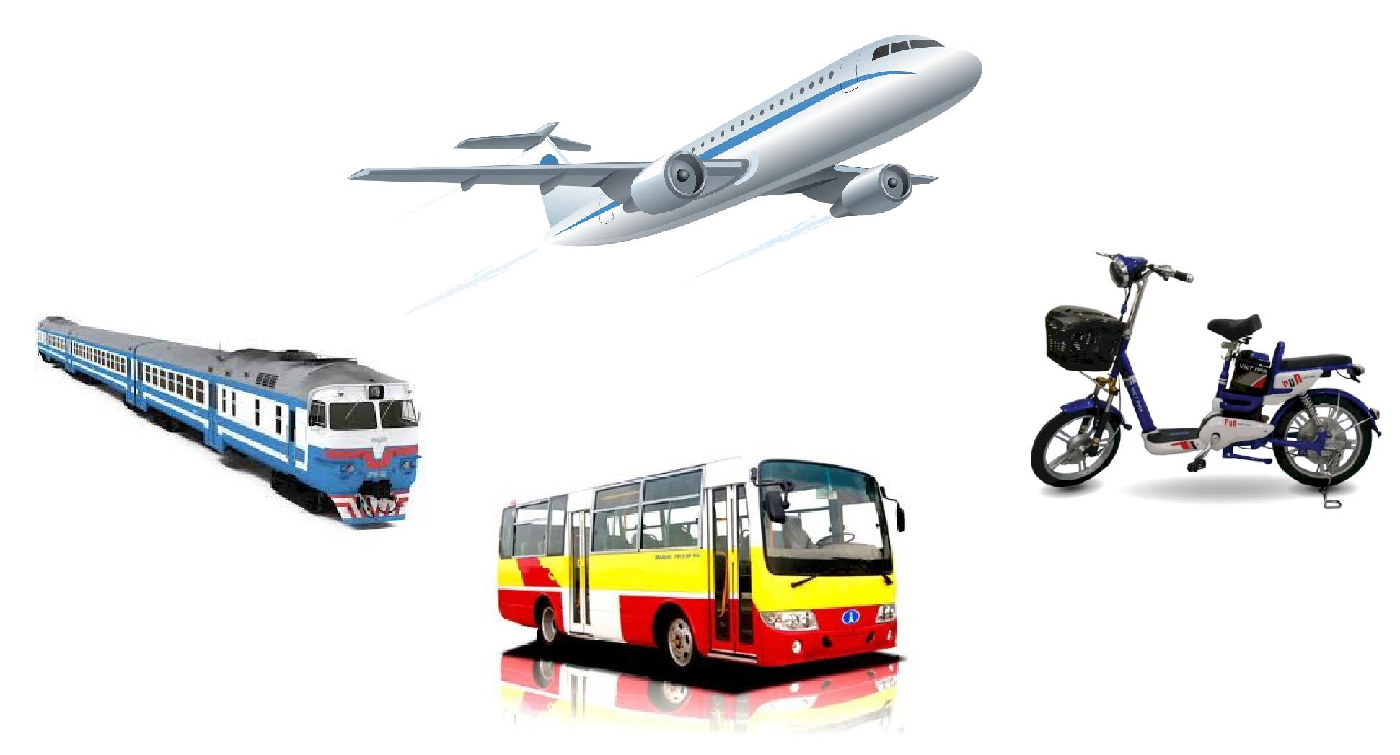

Slide 10
C
VẬN DỤNG

Slide 11


Hi Tớ là thỏ morang!
Các cậu có thấy tớ đáng yêu không nào? Mẹ tớ nhờ tớ đi thu hoạch cà rốt Để mang về nấu cơm, mỗi một củ cà rốt đều có một chướng ngại vật đó là phải trả lời đúng các câu hỏi. Các cậu hãy giúp tớ trả lời đúng các câu hỏi đó để tớ nhé!

Slide 12




Slide 13



0
1
2
3
4
10
5
6
7
8
9
Hoa trắng như hoa mận
Quả đẹp như quả đào
Tên gọi mới đẹp làm sao
“Hát cười trong giấc ngủ”.
Là quả có tiếng chưa âm ơ?
Quả mơ

Slide 14


Slide 15
0
1
2
3
4
5
6
7
8
9
10
Ở nhà em có phương tiện giao thông nào ?
Xe đạp, xe máy, ô tô,…..

Slide 17
0
1
2
3
4
5
6
7
8
9
10
Khi em ngồi sau xe máy để di chuyển trên đường thì em cần làm gì?
Đội mũ bảo hiểm

Slide 19
0
1
2
3
4
10
5
6
7
8
9
Em tìm các từ chỉ thức ăn có tiếng chứa âm ơ?
Mỡ, bơ, quả mơ, quả bơ, súp lơ, ớt,…

Slide 21


Cám ơn các bạn

Slide 22

CÔ CHÚC CÁC CON CHĂM NGOAN,
HỌC TỐT, VÂNG LỜI ÔNG BÀ, BỐ MẸ
Xin chào và hẹn gặp lại
các con ở tiết học sau!
CHÀO TẠM BIỆT CÁC CON,
HẸN GẶP LẠI CÁC CON
TRONG CÁC BÀI HỌC SAU

